Slide 1
Тема: «Улица,
на которой я живу».
Участник проекта: 4 «В» класса
Агафонова Кирилла
ГОАОУ ЦОРиО
Руководитель: Зубова О.Н.
учитель начальных классов

Slide 2
Цель: Сбор и изучение информации об истории названия улицы Кривенко́ва
Задачи исследования:
*Изучить историю названия моей улицы
*Познакомиться с биографией Лео́нтия Алекса́ндровича Кривенко́ва
*Рассказать о результатах исследования одноклассникам.

Slide 3
Объект исследования:
Улица имени Кривенко́ва

Slide 4
Гипотеза:
Предполагаем,
что улица Кривенкова
носит имя лётчика Липецкого авиагарнизона, военного штурмана, подполковника Л. А. Кривенков.

Slide 5
На свете много улиц разных,
Но не сменяю адрес я.
В моей душе ты стала главной,
Родная улица моя.

Slide 7
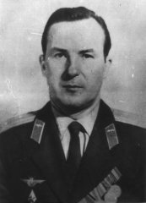
Леонтий
Александрович
Кривенков

Slide 8
Як – 28 Советский многоцелевой сверхзвуковой реактивный военный самолёт

Slide 14
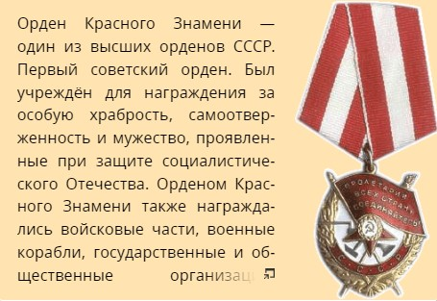

Slide 15
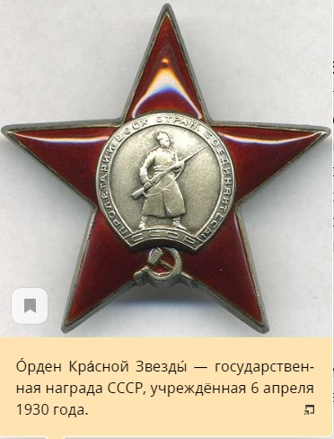

Slide 16
17 декабря 1991 года в Липецке образована улица Кривенкова.

Slide 17
18 июля 2003 года Памятник лётчикам
Л.А.Кривенкову и С.М.Шерстобитову.

Slide 18
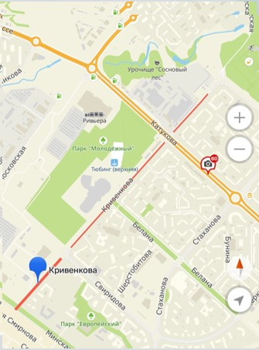
Местоположение
улицы Кривенкова в Липецке в настоящее время

Slide 20
Спасибо за внимание!

